Slide 1









TRƯỜNG MẦM NON HOA SỮA
VĂN HỌC: ĐỒNG DAO "TAY ĐẸP"
GIÁO VIÊN: Nguyễn Thị Len

Slide 2


Slide 3

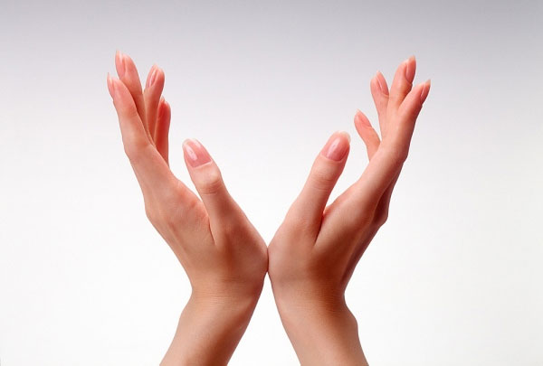

Slide 4
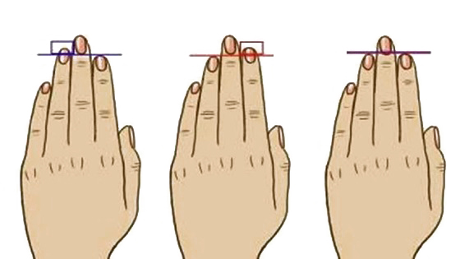

Slide 5
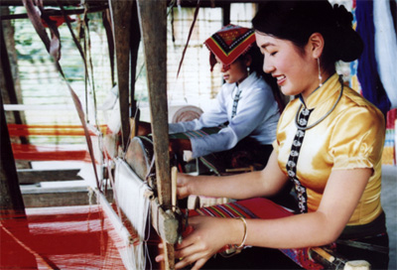

Slide 6
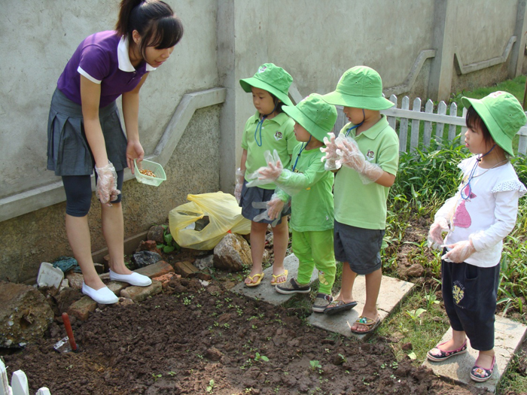

Slide 7
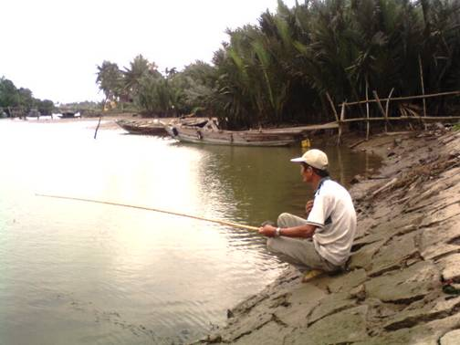

Slide 8
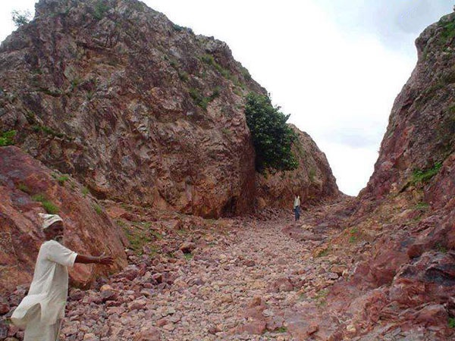

Slide 9
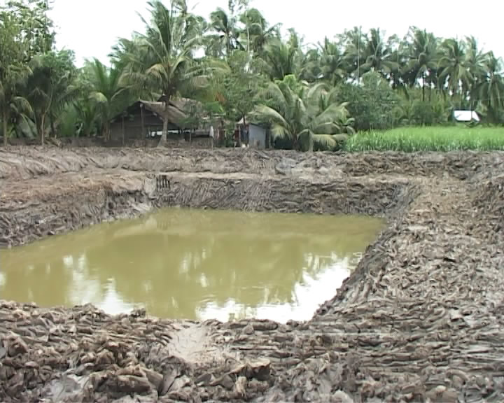

Slide 10
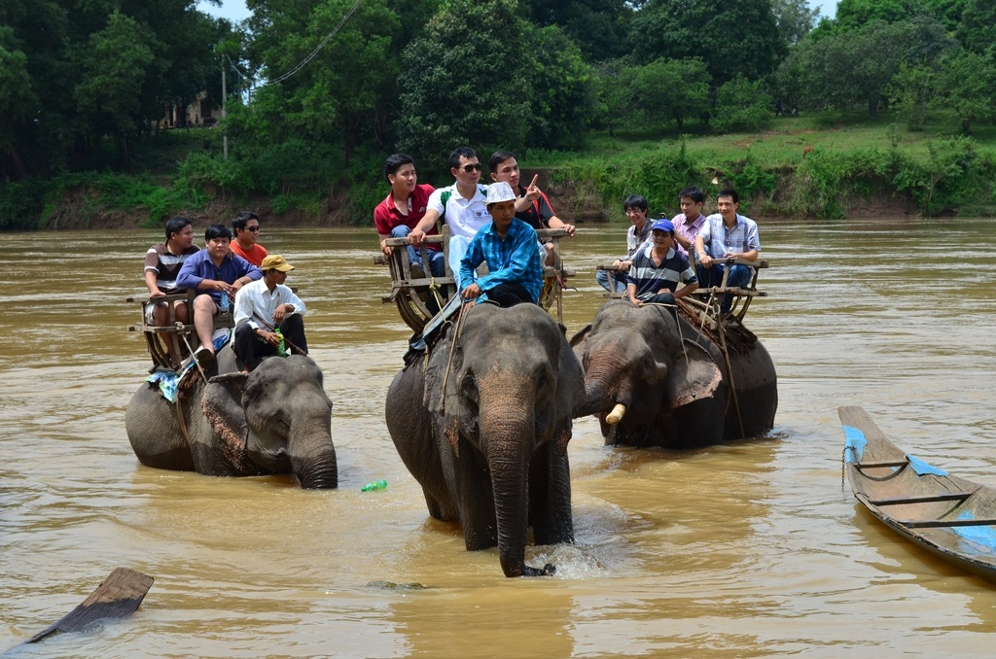

Slide 11
GIỜ HỌC ĐẾN ĐÂY KẾT THÚC
KÍNH CHÚC QUÝ CÔ GIÁO MẠNH KHỎE
CÁC CHÁU CHĂM NGOAN HỌC GIỎI!

